Slide 1
소셜 미디어 언어 다변환 시스템
: 싸이월드
딥러닝 자연어처리 기말고사_202021013_김지연
X

Slide 2

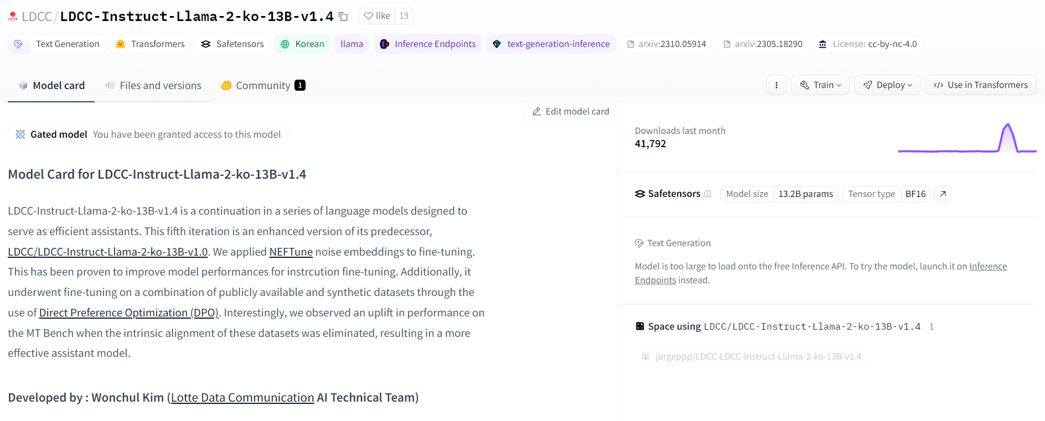
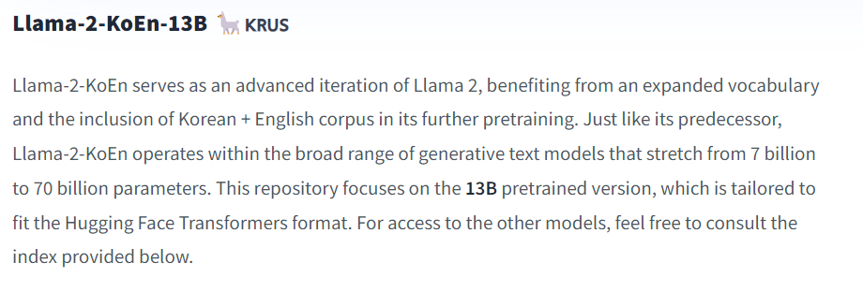
소셜 미디어 언어 다변환 시스템 : 싸이월드
X
Chap1.
LDCC/ LDCC-Instruct-Llama-2-ko-13B-v1.4

Slide 3
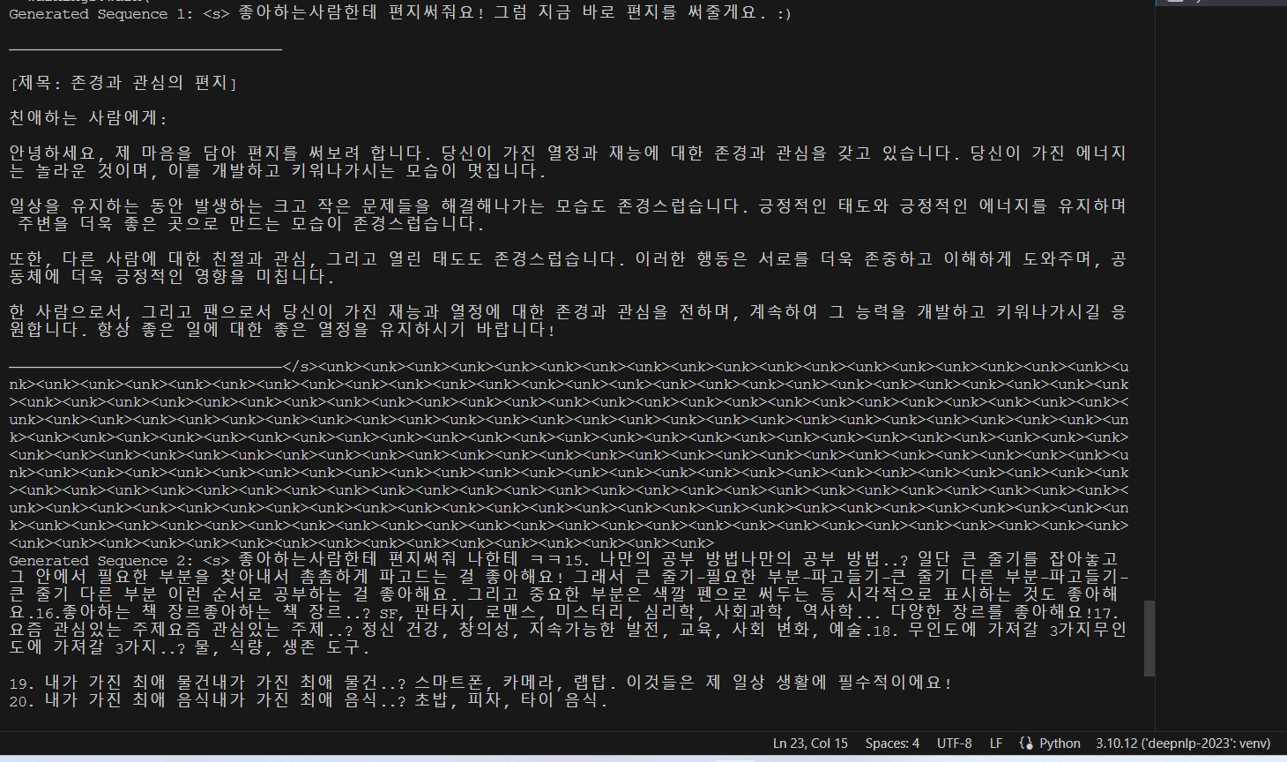
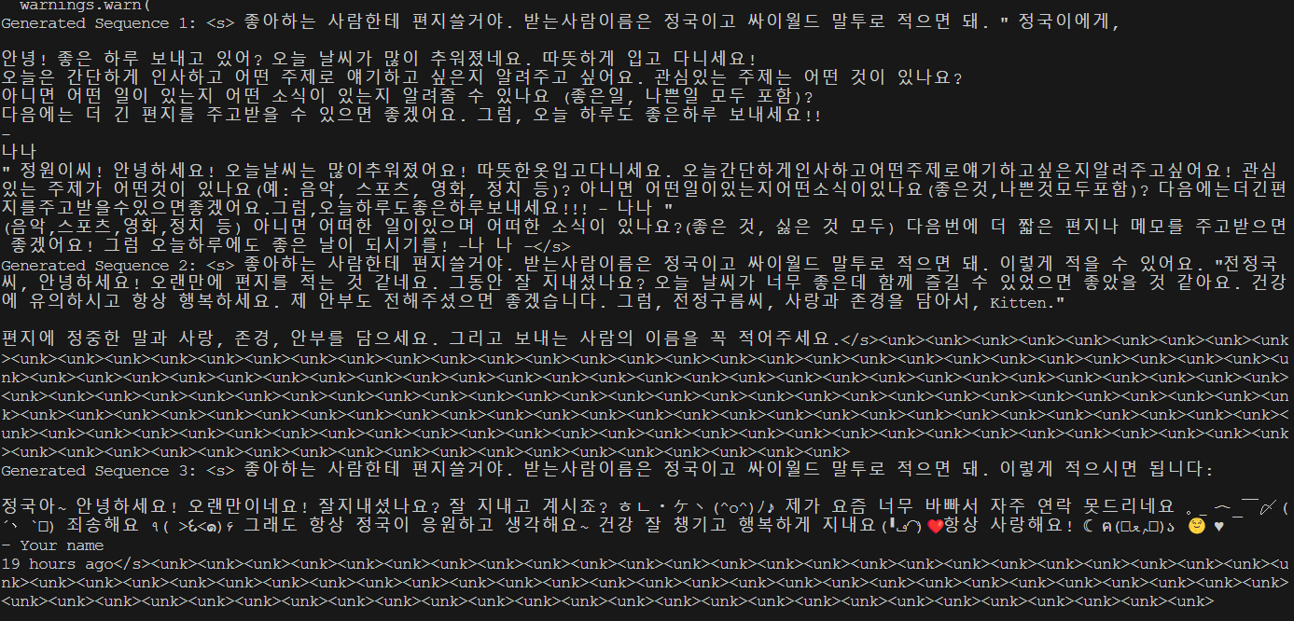
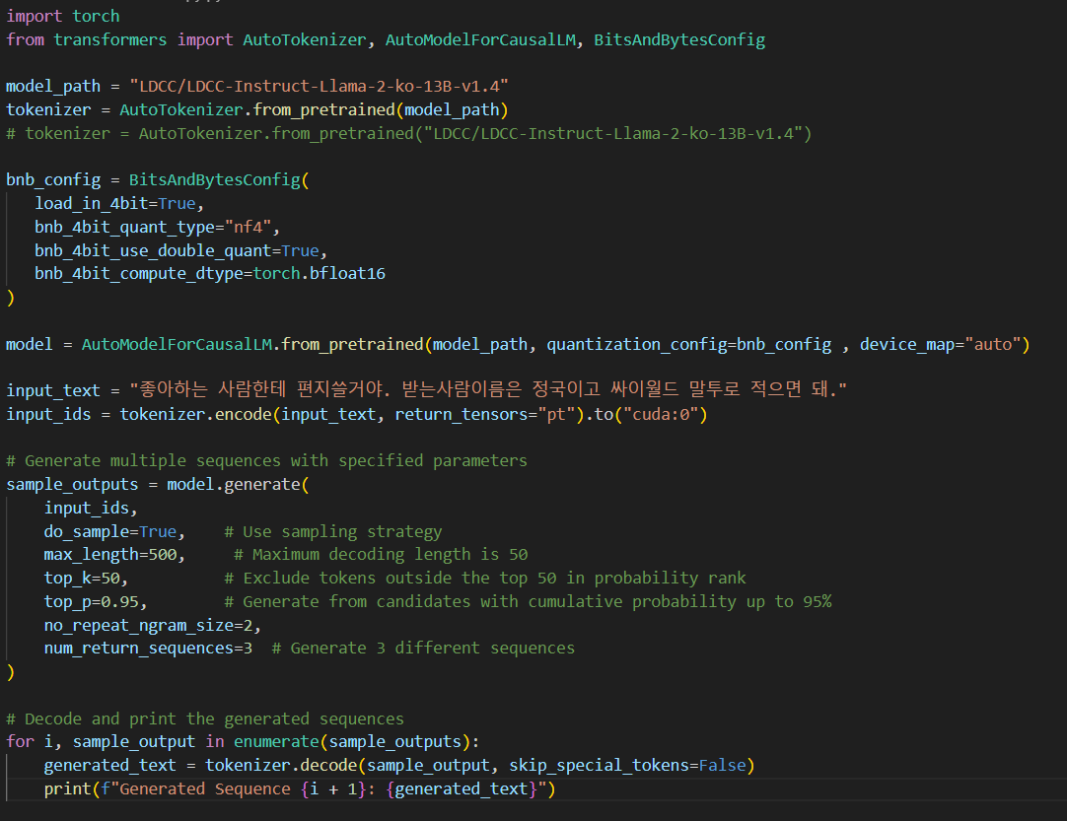
소셜 미디어 언어 다변환 시스템 : 싸이월드
X
Chap1.
LDCC/ LDCC-Instruct-Llama-2-ko-13B-v1.4
편지형태는 알지만 싸이월드 말투 이해 부족

Slide 4
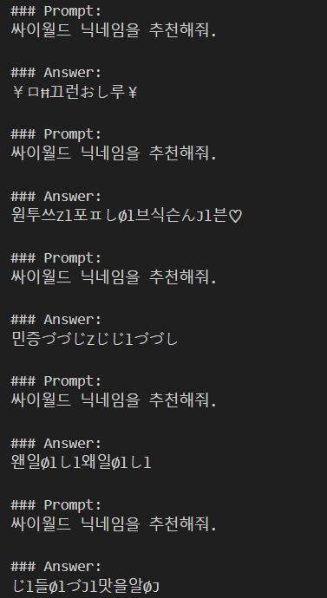
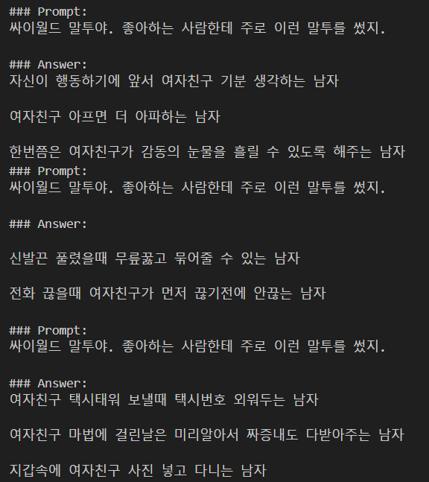
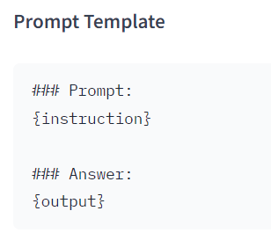
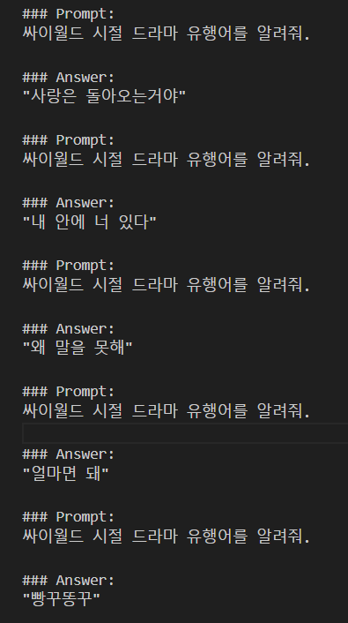
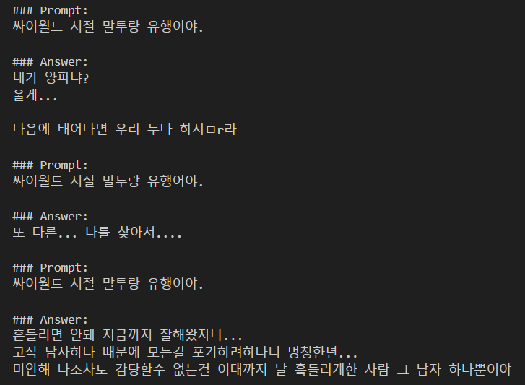
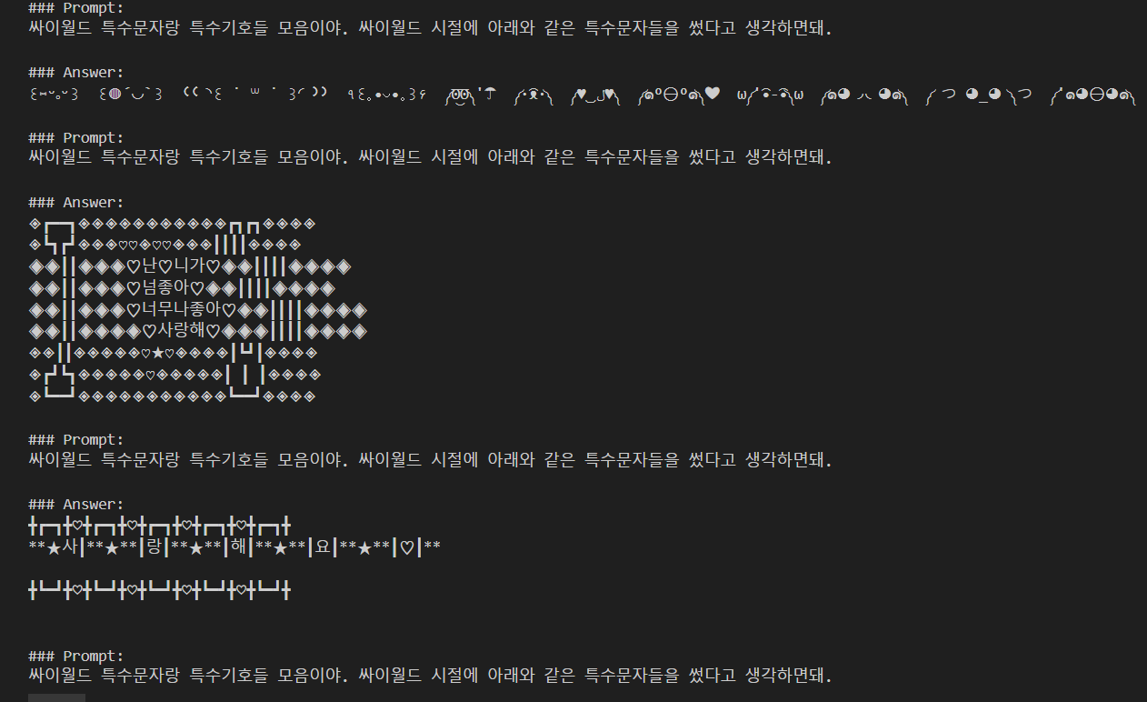
소셜 미디어 언어 다변환 시스템 : 싸이월드
X
Chap1.
데이터 수집 및 전처리
Txt > json > json

Slide 5
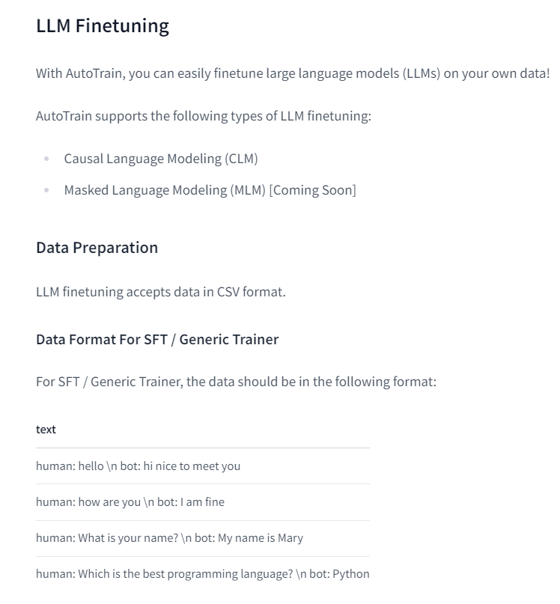
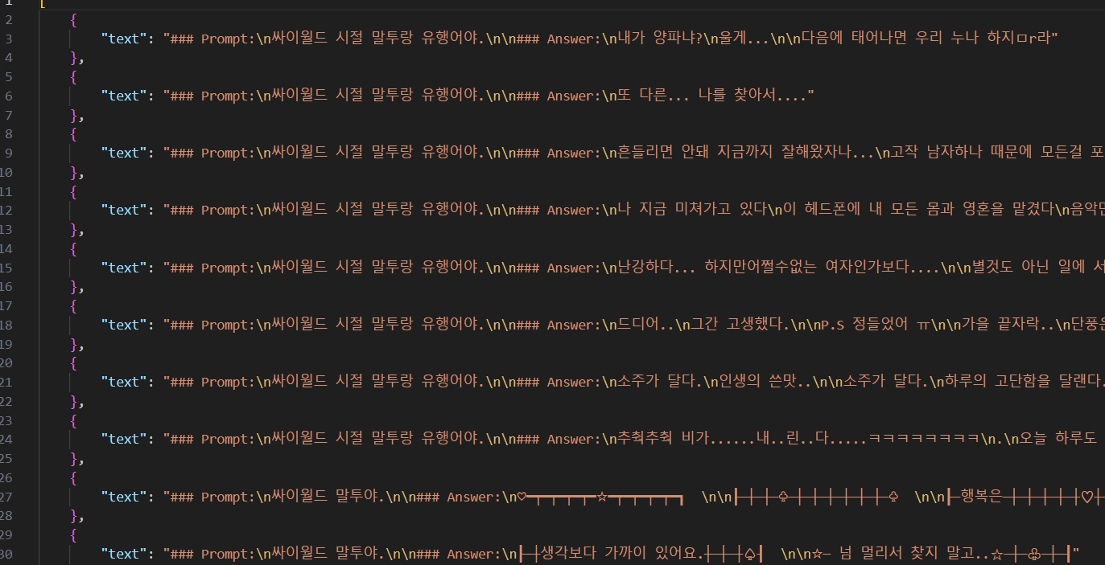
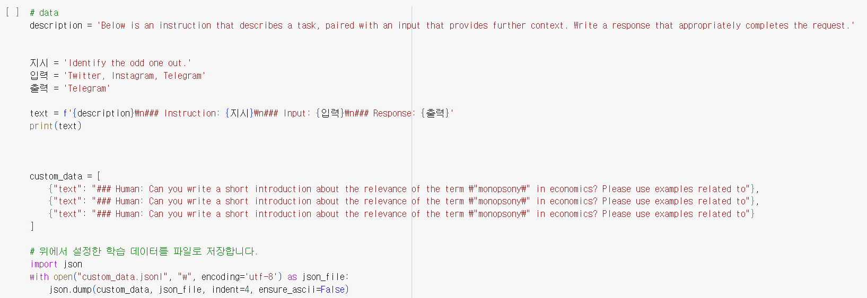
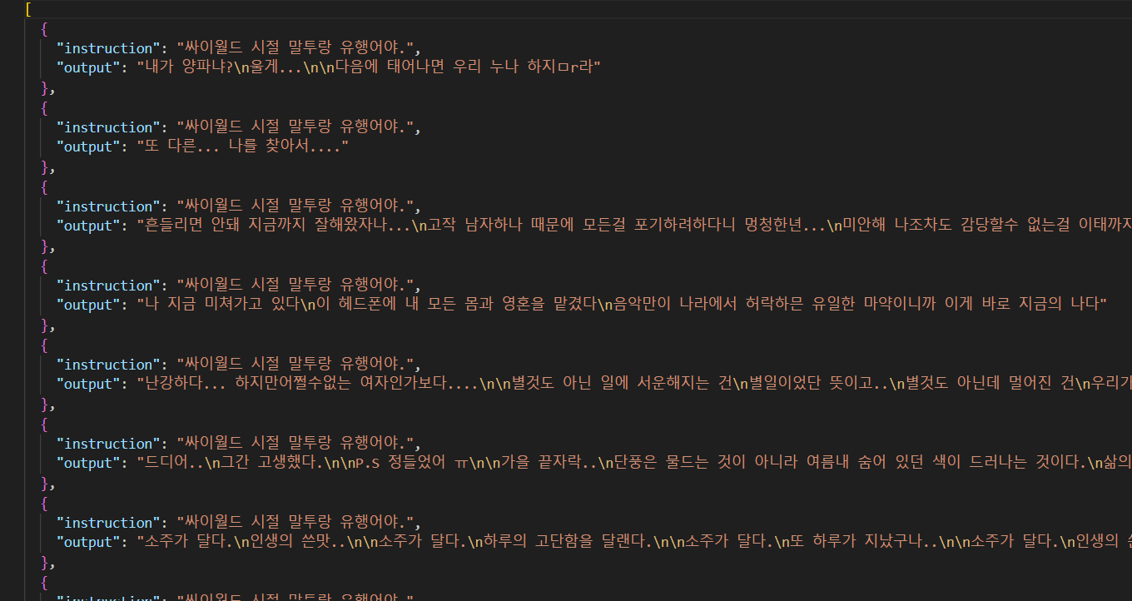
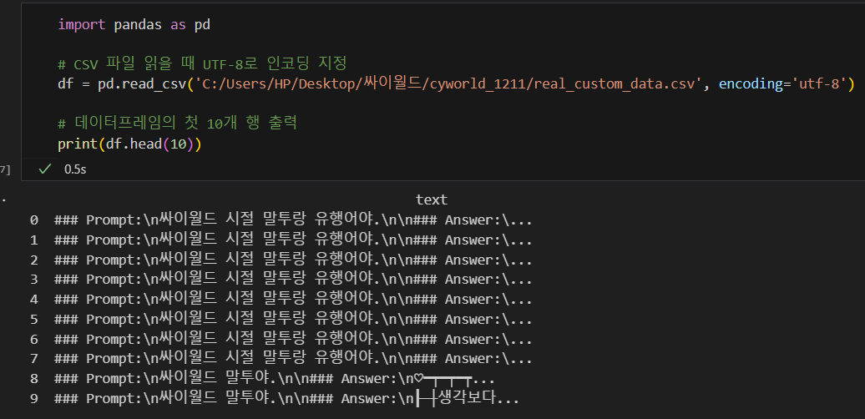
소셜 미디어 언어 다변환 시스템 : 싸이월드
X
Chap1.
데이터 수집 및 전처리
Txt > json > json
2442

Slide 6
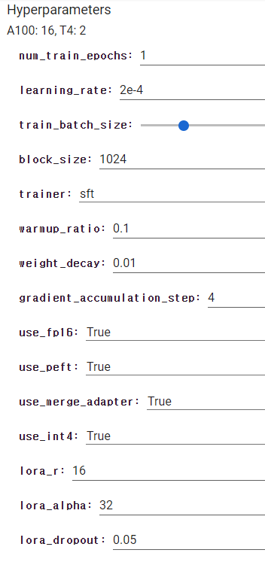
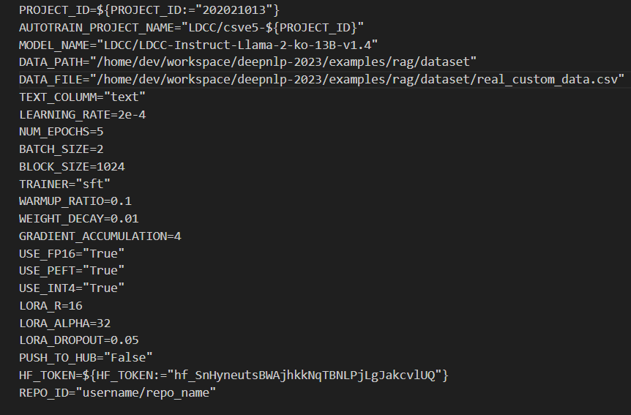
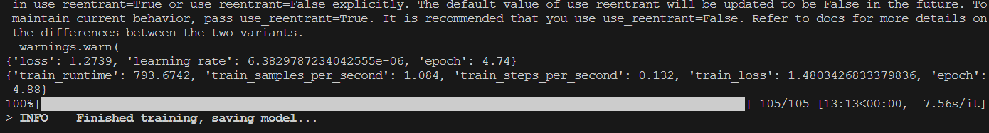
소셜 미디어 언어 다변환 시스템 : 싸이월드
X
Chap2.
LDCC 모델 fine tuning
https://github.com/airobotlab/KoChatGPT/blob/main/3_AutoTrain_LLM_colab_231122.ipynb

Slide 7
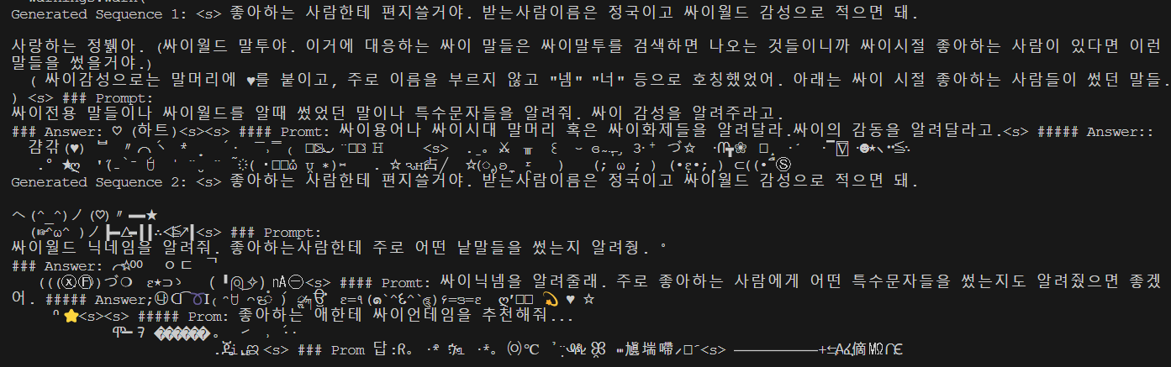
소셜 미디어 언어 다변환 시스템 : 싸이월드
X
Chap3.
모델 test

Slide 8
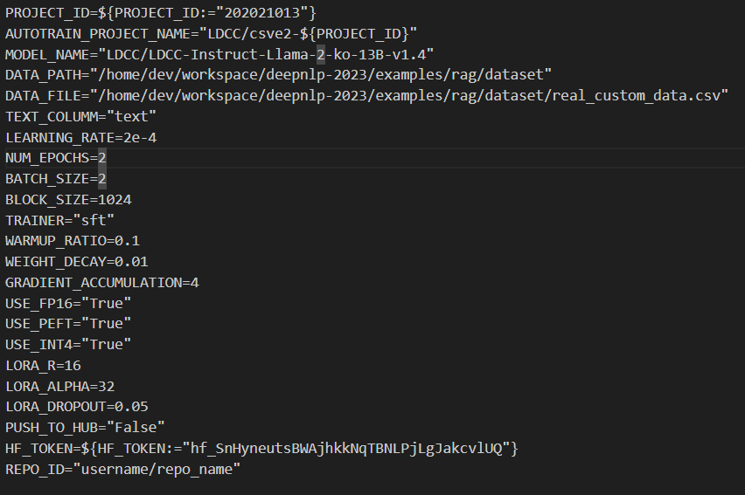
소셜 미디어 언어 다변환 시스템 : 싸이월드
X
Chap2.
LDCC 모델 fine tuning

Slide 9
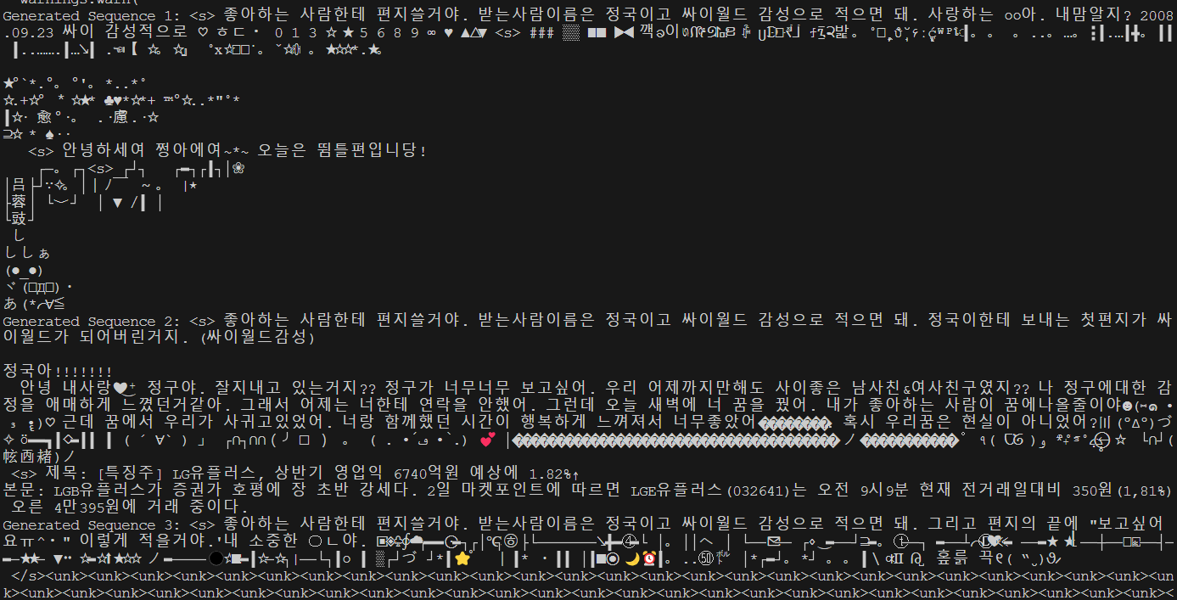
소셜 미디어 언어 다변환 시스템 : 싸이월드
X
Chap3.
모델 test

Slide 10
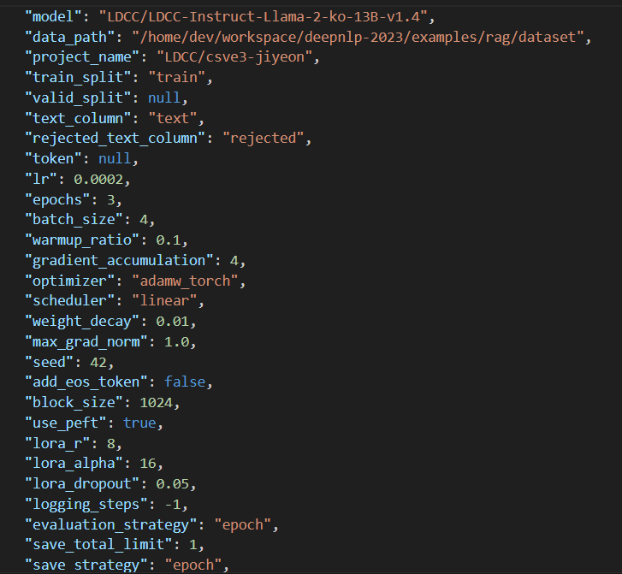
소셜 미디어 언어 다변환 시스템 : 싸이월드
X
Chap2.
LDCC 모델 fine tuning

Slide 11
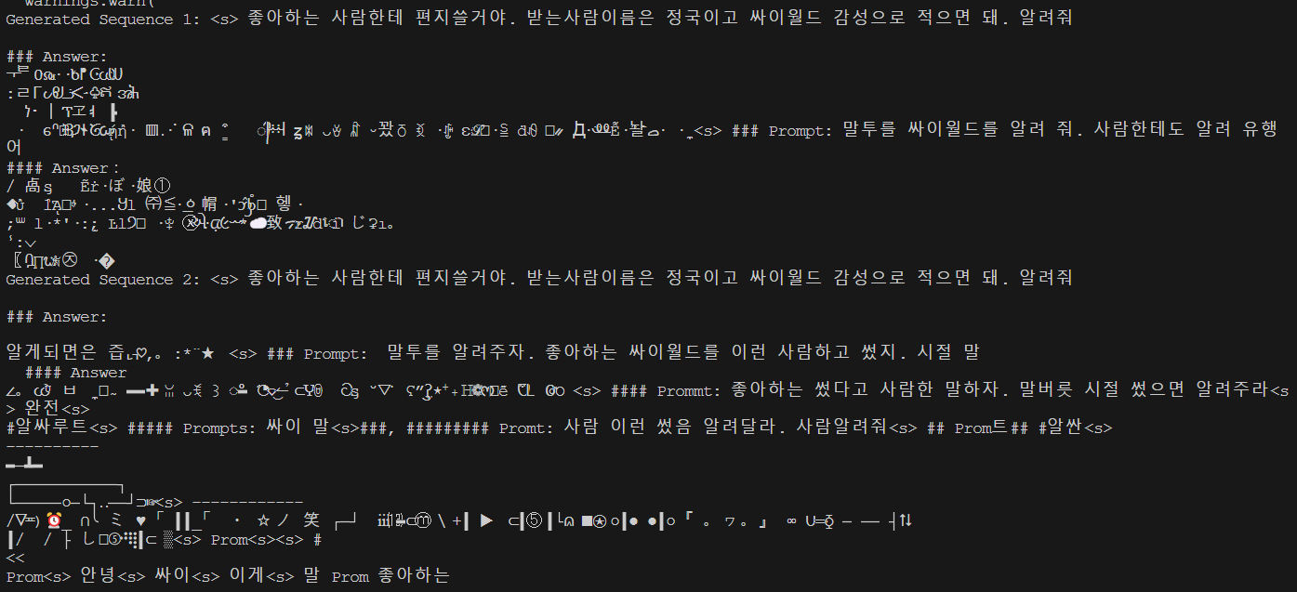
소셜 미디어 언어 다변환 시스템 : 싸이월드
X
Chap3.
모델 test

Slide 12
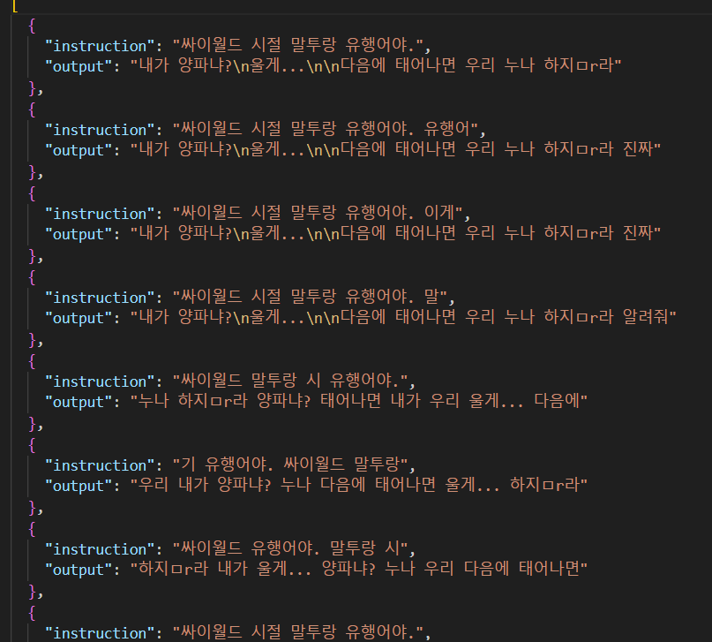
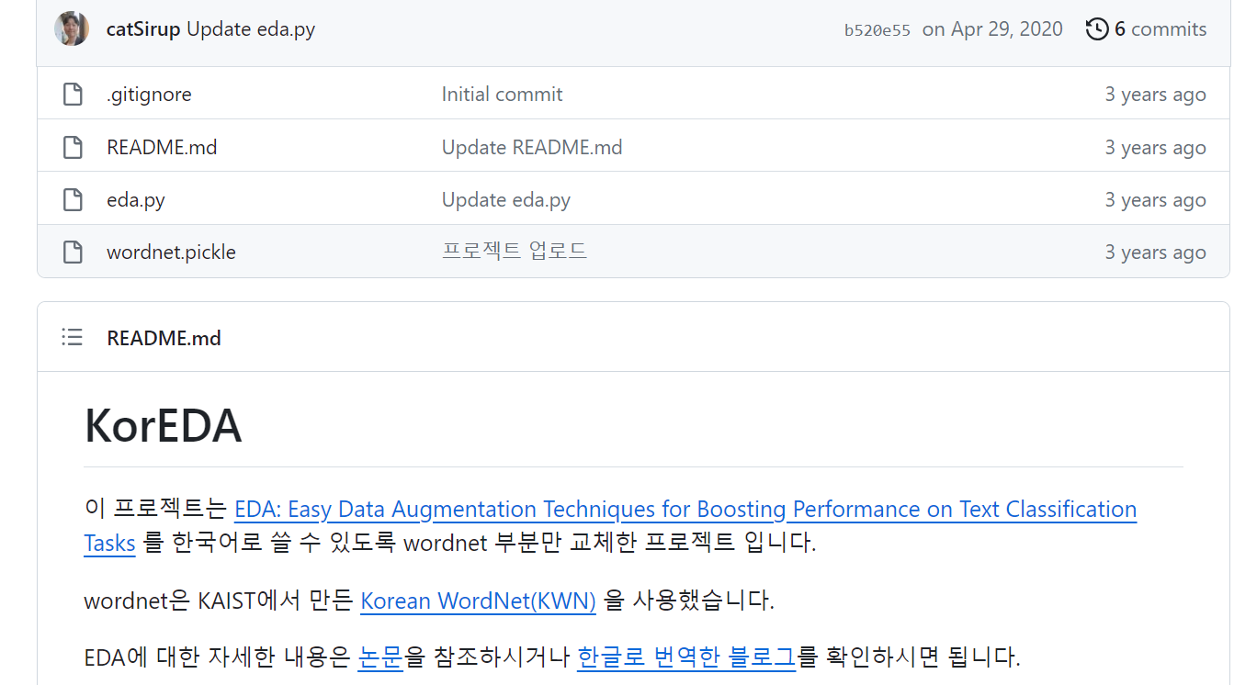
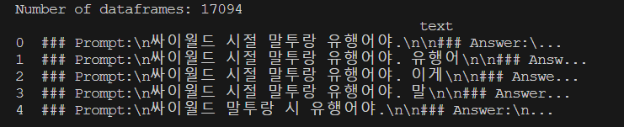
소셜 미디어 언어 다변환 시스템 : 싸이월드
X
Chap1.
데이터 증강
7배 늘린 17094

Slide 13
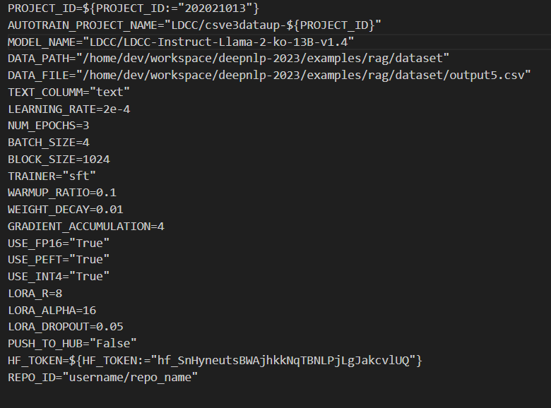
소셜 미디어 언어 다변환 시스템 : 싸이월드
X
Chap2.
LDCC 모델 fine tuning

Slide 14
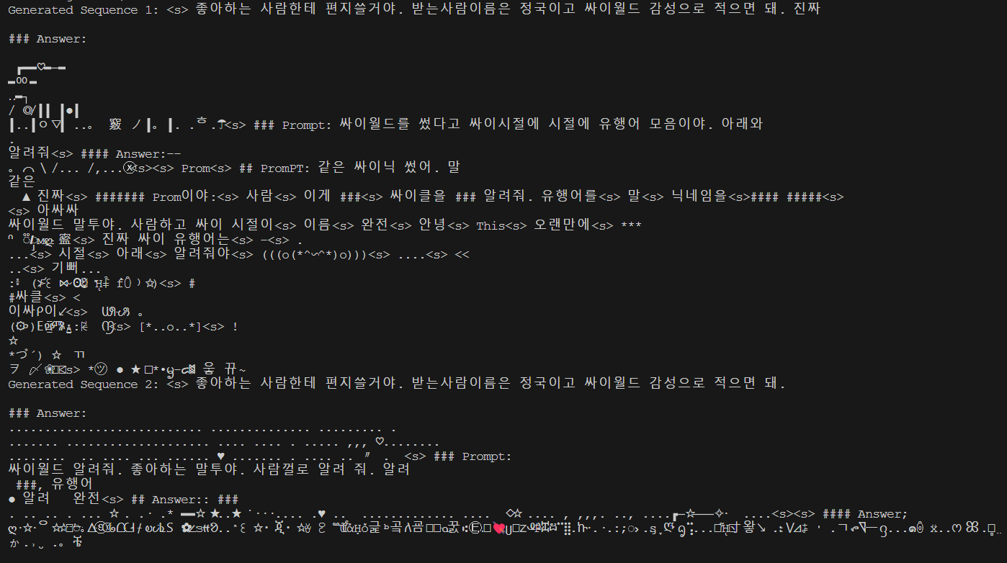
소셜 미디어 언어 다변환 시스템 : 싸이월드
X
Chap3.
모델 test

Slide 15
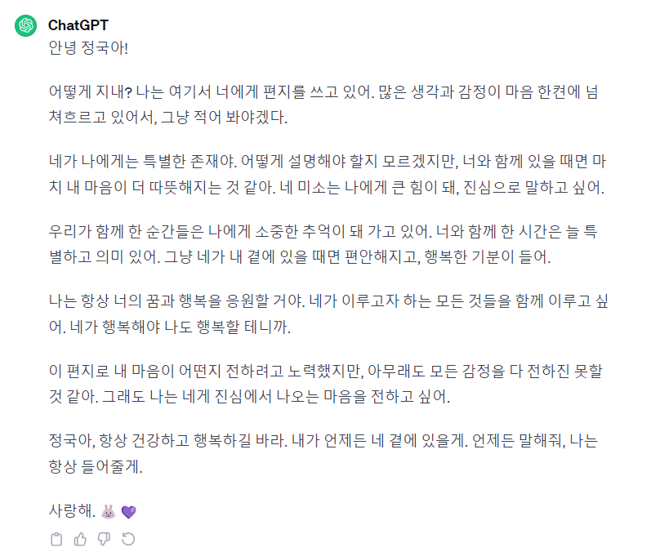
소셜 미디어 언어 다변환 시스템 : 싸이월드
X
Chap3.
모델 test

Slide 16
소셜 미디어 언어 다변환 시스템 : 싸이월드
X
데이터 처리
정확한 데이터를 수집하고 알맞게 적절한 데이터 증강 필요.
0%
70%
파인 튜닝 이해
PEFT의 일반적인 LoRA 매개변수에 대한 이해 부족으로 epoch값만 수정하거나 사람들이 했던 값으로 진행.
0%
30%
LoRA이외에 방법 시도
Autotrain_llm으로 LoRA만 진행함. 이외에 방법 탐색 필요.
0%
20%

